Slide 1
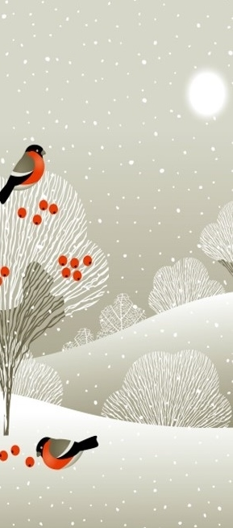
書籤鳥
一旦您學會閱讀，您將永遠自由。
– 弗雷德里克·道格拉斯
書籍是禮物您可以一次
又一次地閲讀。
– 加里森·凱勒
今天能讀的書就不要拖到明天再讀。
– 赫爾布魯克·傑克遜
對我而言，讀書就像是
與老友相聚。
– 蓋瑞・伯森

Slide 2
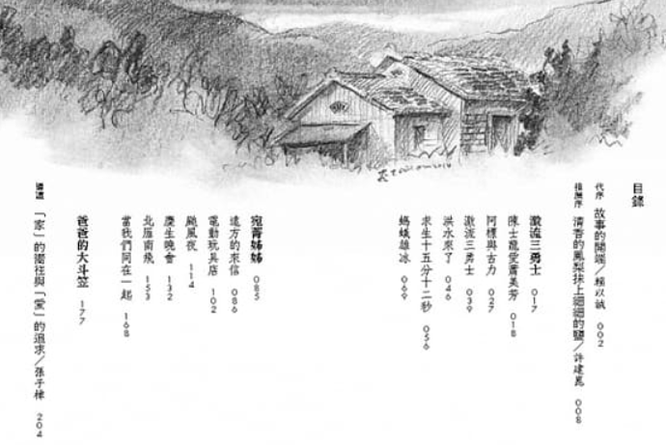
早自修 7:50~8:05 MSSR晨讀 請安靜閱讀 共讀班書【激流三勇士】

Slide 3
書籤鳥
繳交視力回條
發註冊
三聯單
頒獎
學習吧
檢查書法用具

Slide 4
作業未完成的同學
１．請留在座位，思過反省，加強學習。
２．同學們請勿干擾。
３．有要事須離開，請務必告知導師。
４．下課時教室內請保持安靜。
５．歡迎其他同學們離開教室，望遠凝視。

Slide 5
週一課表
自自數國
打菜/量體溫、用餐
12:15潔牙、午睡
社英綜

Slide 6
下課５分鐘～
小老師請打開自然電子書
請大家將自然課本、習作、自隨
先整齊放在桌上再離開教室
記得喝水、上個廁所
望遠凝視、保護眼睛
……………………………………………………..
聽到上課的預備音樂響起，
請儘快 進入教室，
安靜坐下 準備上課
等待老師時，請先預習課本內容

Slide 7
書籤鳥
數學
數課
數重
檢查因材網
不做任務請改寫數８
1-1
1-2
1-3
P24-27
P9
一旦您學會閱讀，您將永遠自由。
– 弗雷德里克·道格拉斯

Slide 8
１．編號和指標名稱 | ５．練習題 （不用抄題目， 只要寫計算過程和答： ）
２．影片重點１ | ６．練習題 （不用抄題目， 只要寫計算過程和答： ）
３．影片重點２ | ７．動態評量 （不用抄題目， 只要寫計算過程和答： ）
４．影片重點３ | ８．動態評量 （不用抄題目， 只要寫計算過程和答： ）

Slide 9
下課１０分鐘～
記得喝水
操場跑跑
望遠凝視
缺交作業 請靜思反省

Slide 10
書籤鳥
國語
國習２
激流三勇士
一問一答一心得
檢查學習吧國語作業
不唸課文請改寫課文
預告信
書籍是禮物您可以一次
又一次地閲讀。
– 加里森·凱勒
３０字↑

Slide 11
盛飯、用餐 中午量體溫 １２：１５潔牙 １２：２５午睡
午休整潔活動：
請衛生股長誠瑋協助檢查並機動加強清潔
❶外掃區 【請小組長協助－文寧、振宏、庭恩】
❷教室內外 【請采瑜、玉琪協助整理】

Slide 12
下課５分鐘～
小老師請打開社會電子書
請大家將社會課本、習作
先整齊放在桌上再離開教室
記得喝水、上個廁所
望遠凝視、保護眼睛
…………………………………………….
缺交作業 請靜思反省

Slide 13
下課１０分鐘～
小老師請打開英文電子書
請大家將英文課本、習作、1200單
先整齊放在桌上再離開教室
記得喝水、上個廁所
望遠凝視、保護眼睛
…………………………………………………
缺交作業 請靜思反省

Slide 14
書籤鳥
綜合
六年二班
學習吧
綜合課本
整理書包和座位
Loilonote
今天能讀的書就不要拖到明天再讀。
– 赫爾布魯克·傑克遜
P12-13

Slide 15
15：30放學 桌子對正線 椅子抬起來 聽廣播進行防疫分流放學

Slide 16
書籤鳥
一旦您學會閱讀，您將永遠自由。
– 弗雷德里克·道格拉斯
書籍是禮物您可以一次
又一次地閲讀。
– 加里森·凱勒
今天能讀的書就不要拖到明天再讀。
– 赫爾布魯克·傑克遜
對我而言，讀書就像是
與老友相聚。
– 蓋瑞・伯森

